Slide 1
BÁO CÁO
KHAI KHOÁNG DỮ LIỆU
PHÂN LOẠI NẤM
TẬP DỮ LIỆU MUSHROOMS
Giảng viên hướng dẫn:
Sinh viên thực hiện:
Lưu Tiến Đạo
B1609830 | Lê Thanh Lương
B1611128 | Lâm Thanh Hòa
1

Slide 2
TỔNG QUAN
Nội dung :
Giới thiệu tập dữ liệu Mushrooms
Tiền xử lý dữ liệu
Mô hình đánh giá
Kết luận

Slide 3
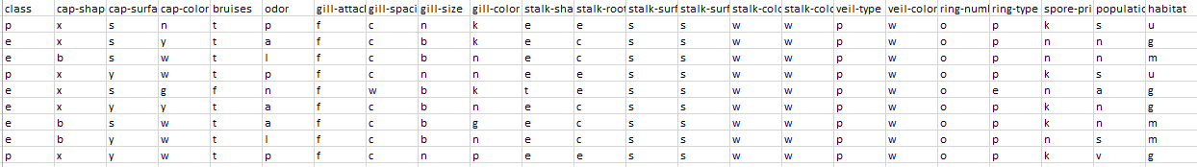
TẬP DỮ LIỆU MUSHROOMS
Tập dữ liệu Mushrooms
Tiền xử lý dữ liệu
Mô hình đánh giá
Kết luận
Dataset gồm các mô tả về giải thuyết tương ứng với 23 loài nấm mang trong họ Agaricus và Lepiota
Có 8124 dữ liệu mẫu cùng với 23 thuộc tính :
- Trong đó poisonous (p) có độc; edible (e) ăn được

Slide 4
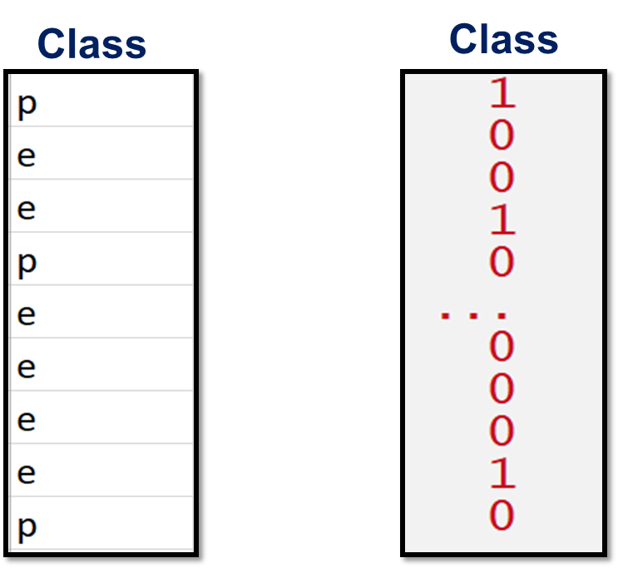
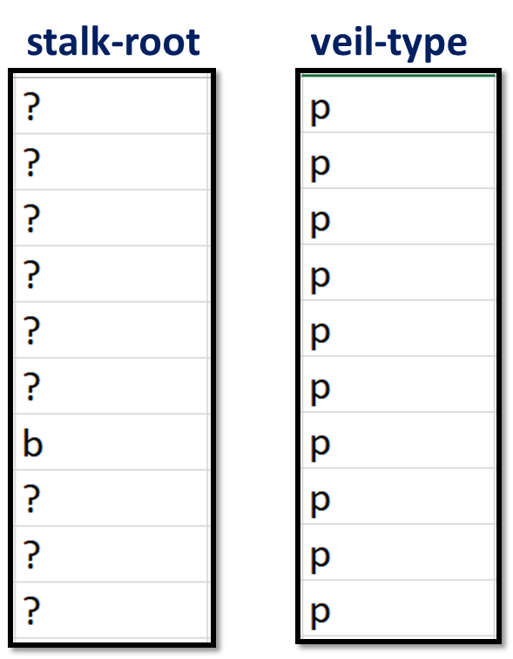
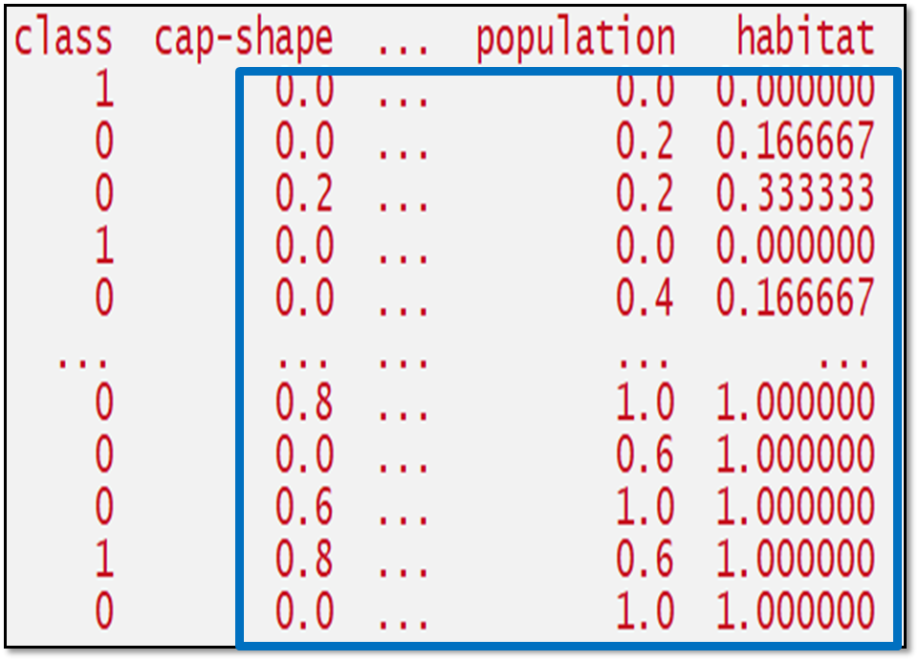
TIỀN XỬ LÝ DỮ LIỆU
Tập dữ liệu Mushrooms
Tiền xử lý dữ liệu
Mô hình đánh giá
Kết luận
Gán nhãn cho dữ liệu trong cột Class
Loại bỏ các cột thuộc tính rổng và dữ liệu đã xác định
Biến đổi giá trị dữ liệu của tất cả các cột về kiểu số thực

Slide 5
MÔ HÌNH ĐÁNH GIÁ
Tập dữ liệu Mushrooms
Tiền xử lý dữ liệu
Mô hình đánh giá
Kết luận
Phân chia tập dữ liệu
30% test
70%
train
5
5

Slide 6
MÔ HÌNH ĐÁNH GIÁ
Tập dữ liệu Mushrooms
Tiền xử lý dữ liệu
Mô hình đánh giá
Kết luận
Sử dụng 3 giải thuật đánh giá mô hình
Rừng ngẫu nhiên (RandomForest)
Cây quyết định (DecisionTree)
Hồi quy tuyến tính (LogisticRegression)
6
6

Slide 7
MÔ HÌNH ĐÁNH GIÁ
Tập dữ liệu Mushrooms
Tiền xử lý dữ liệu
Mô hình đánh giá
Kết luận
Accuracy
Rừng ngẫu nhiên (RandomForest)
Cây quyết định (DecisionTree)
Hồi quy tuyến tính (LogisticRegression)
100%
100%
97,29%
7
7

Slide 8
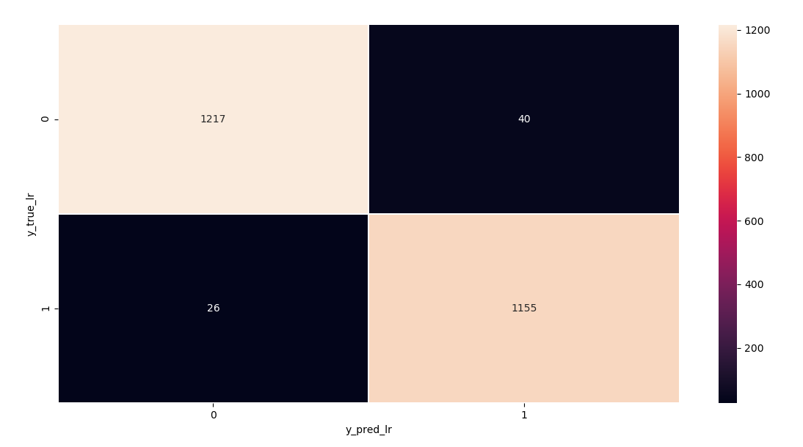
MÔ HÌNH ĐÁNH GIÁ
Tập dữ liệu Mushrooms
Tiền xử lý dữ liệu
Mô hình đánh giá
Kết luận
TP = 1217
FP = 40
Sơ đồ LogisticRegression
Test: 2438 phần tử
FN = 26
TN = 1155
Accuracy : 97,29%
8
8

Slide 9

MÔ HÌNH ĐÁNH GIÁ
Tập dữ liệu Mushrooms
Tiền xử lý dữ liệu
Mô hình đánh giá
Kết luận
TP = 1257
FP = 0
Sơ đồ RandomForest
Test: 2438 phần tử
FN = 0
TN = 1181
Accuracy : 100%
9
9

Slide 10
KẾT LUẬN
Tập dữ liệu Mushrooms
Tiền xử lý dữ liệu
Mô hình đánh giá
Kết luận
ĐÁNH GIÁ HIỆU QUẢ CÁC GIẢI THUẬT
Giải thuật rừng ngẫu nhiên và cây quyết định cho kết quả tốt nhất với độ xác 100%
Giải thuật hồi quy tuyến tính cho kết quả với độ chính xác thấp hơn chỉ 97,29%
10
10

Slide 11
Kết Luận
Tập dữ liệu Mushrooms
Tiền xử lý dữ liệu
Mô hình đánh giá
Kết luận
HƯỚNG PHÁT TRIỂN
Sử dụng nhiều giải thuật để đánh giá tập dữ liệu
Đánh giá với các chỉ số F-score, Recall, Precision…..
11
11

Slide 12

Cảm ơn thầy và các bạn đã lắng nghe!

